Slide 1
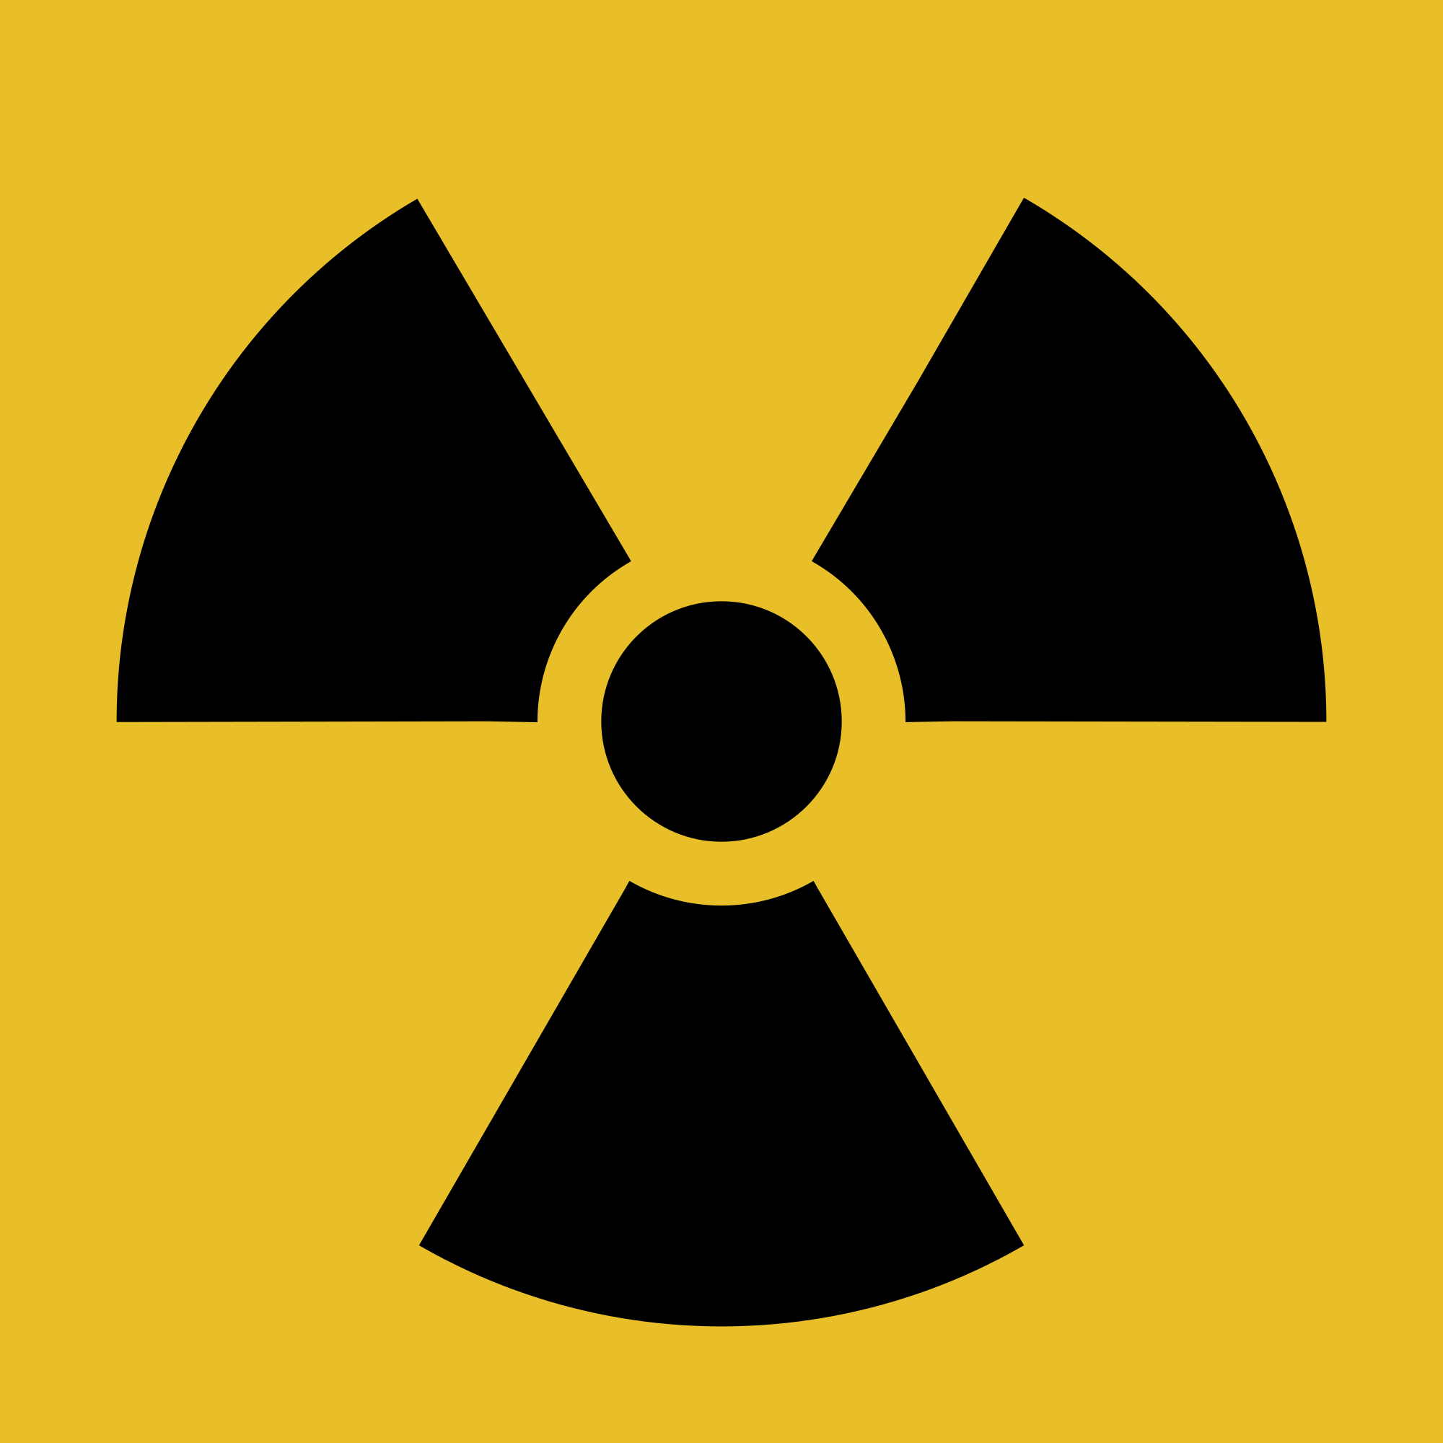
“Onko elimistössäni ydinpommi?!”
This project has received funding from the European Union’s Horizon 2020 research and innovation programme under grant agreement No 665100.

Slide 2
“Onko elimistössäni ydinpommi?!”
Merkitse muistiin kaikki mitä tiedät säteilystä
‘Säteily on aina vaarallista’
Arvioi väitettä
This project has received funding from the European Union’s Horizon 2020 research and innovation programme under grant agreement No 665100.

Slide 3
Mitä on ydinlääketiede?
Ydinlääketiede on diagnostista lääketieteellistä kuvantamista ja erikoiskäsittelyä. Se yhdistää anatomiaa ja fysiologiaa, kemiaa, fysiikkaa, matematiikkaa ja laskentaa potilaan hoitotaitoon.
Radioaktiivisia markkereita käytetään diagnosointiin tai sairauden hoitoon. Ydinlääketiede eroaa muista kuvantamistekniikoista kuten röntgen säteistä antamalla tietoa elimistön osien toiminnasta ja rakenteesta. Radioaktiivisten markkereiden käyttöä valvotaan tarkkaan. Tekniikat ovat hyvin turvallisia sekä potilaalle että hoitavalle sairaalafyysikolle.
Minkälainen ihminen soveltuu sairaalafyysikoksi?
Monenlaiset ihmiset soveltuvat sairaalafyysikoiksi. Tärkeintä on osata työskennelllä ja viestiä hyvin ihmisten kanssa.
Tieto luonnontieteistä on tärkeää, mutta myös käytännön taidot kuten potilaasta huolehtiminen ja ihmisten kanssa työskentelyn taidot ovat tärkeitä.
Siis… mitä on ydinlääketiede?
Olen alleviivannut joitakin kohtia….mitä ne mielestäsi tarkoittavat?
Notes:
'computerized axial tomography' (CAT) scan

Slide 4
Sairaalafyysikko
Miten tulla sairaalafyysikoksi?
Sairaalafyysikon koulutus on yksi pisimmistä ammatillisista koulutuksista Suomessa.
Siihen kuuluu teoreettisena osana filosofian tai tekniikan lisensiaatin tutkinto, neljän vuoden käytännön harjoittelu sekä säteilyturvallisuus- ja sairaalafyysikkokuulustelut.
Käytännön harjoitteluun on mahdollista hakeutua, kun on suorittanut soveltuvalla alalla (fysiikka, biofysiikka, lääketieteellinen tekniikka jne.) alempaa korkeakoulututkintoa vastaavat opinnot.

Slide 5
So what does the job involve?
Sairaalafyysikot tekevät seuraavia tehtäviä:
Selittävät kuvantamista potilaalle ja vastaavat kysymyksiin
Seuraavat turvallisuuohjeita ja suojelevat itseään ja potilasta tarpeettomalta säteilyltä
Testaavat laitteita, jotta ne toimivat kunnolla
Antavat potilaalle radioaktiivisia lääkkeitä
Seuraavat potilasta epätavallisten rektioiden varalta
Ohjaavat laitteita, jotak ottavat elimistön osista kuvia
Oitävät kirjaa prosesseiat
Seuraavat säteilyn häviämistä ja turvallisuutta
Muista varoa säteilylähteitä !!!!!
Mieti parin kanssa: Mitä taitoja sairaalafyysikko tarvitsee?

Slide 6
Potilaan pelon vähentäminen
Potilasta on osattava käsitellä hyvin herkällä tavalla.
Katsokaa videon alku ja keskustelkaa miten Deepa käsittelee potilaan huolta.
https://www.youtube.com/watch?v=-vDmlAN1B-g
Voitko antaa vinkkejä miten Deepa voi rauhoitella potilasta?
Notes:
Teachers click on link.
Watch up to 1:58 mins.
Possible role play?

Slide 7
Roolileikki: Sairaalafyysikko ja potilas
Mikä on PAFT?
Säännöt
Työskennelkää parin kanssa
Jokainen ottaa roolin
Kirjoittaa käsikirjoitus
Varmistakaa, että keskustelette luonnontieteistä, hyödyistä ja haitoista
KYSYMYKSIÄ

Slide 8
Radiopharmaceuticals STARTER- Read the information below and then rewrite it as best you can so a year 7 could understand it
“Onko sisälläni ydinpommi?”
Radioactive drugs, known as radiopharmaceuticals, give off radiation, allowing special scanners to monitor tissue and organ functions. Abnormal areas show higher-than-expected or lower-than-expected concentrations of radioactivity. Physicians and surgeons then interpret the images to help diagnose the patient’s condition. For example, tumours can be seen in organs during a scan because of their concentration of the radioactive drugs.
TIF- Are radioactive drugs safe? WHAT DO YOU THINK?

Slide 9
Radioaktiivisten lääkkeiden käyttö
Radiopharmaceuticals can be used either for diagnostic or therapeutic (treatment) purposes. It is made up of a radioactive substance bonded to another molecule. This molecule carries the radioactive substance to specific organs, tissues or cells. The radioactive substance is selected according to the type of radioactive particle emitted.
Use your common sense to suggest what characteristics the radioactive substance should have ….
Would their characteristics need to be different if they were either
diagnostic (working out what’s wrong with you)
OR
therapeutic procedures (treating what’s wrong with you)
diagnostic – short term, get in the body easily and out body easily
therapeutic – mid-term, stay in the body slightly longer

Slide 10
Diagnostiset radioaktiiviset lääkkeet
Radioaktiiviset aineet lähettävät tunkeutivia säteilyä (gamma säteet) ja käytettän diagnostiikassa (kuvantaminen). Säteily häviää elimistöstä noin päivässä radioaktiivisen hajoamisen vuoksi ja normaalin aineenvaihdunnan vuoksi.
why is this important?

Slide 11
Terapeuttiset radioaktiiviset lääkkeet
Radioaktiiviset aineet lähettävät lyhytaaltoista säteilyä (alpha tai beta partikkeleita), ja käytetään terapiassa koska ne kadottavat tehonsa lyhyellä etäisyydellä, äiheuttaen paikallista vauriota (kuten solujen tuhoutumista).
Ominaisuutta käytetään terapeuttisiin tarkoituksiin: syöpäsolujen tuhoamiseen, kivun hoitoon palliatiivisessa esim. luusyövän hoidossa. Tällaiset radioaktiivset aineet pysyvät elimistössä kauemmin kuin kuvatessa; tällä lisätään käsittelyn tehoa, mutta vaikutus on muutamien päivien mittainen.

Slide 12
Takaisin Deepaan..
Sairaalafysikon on osattava valmistaa ja käyttää radioaktiivisia markkereita.
Mutta ….

Slide 13
Mitä radioaktiivisia aineita voisi Deepa käyttää diagnosointiin ja mitä kilpirauhasen hoitoon?
Jodi 123 vai Jodi 131?
J-131 –puoliintumisaika 8 päivää
J-123 – puoliintumisaika 13 hours
Mutta ensin…
Mitä puoliintumisiaika
tarkoittaa??
Notes:
Could plot on the same graph to decide which is best for diagnosis etc. If more data tasks are needed there could be a focus on the proportion of any radioisotope left inside a patient’s body after a certain amount of time e.g. after 24 days, a quarter of I-131 will remain. There can also be a focus on the type of radiation too. Example of decay curve for I-131 is given on the next slide followed by a list of typical radiopharmaceuticals.

Slide 14
Tyypilliset radiolääkkeet – kirjaa taulukkoon
Diagnostiset
Terapeuttiset
Notes:
Consolidate what would be key properties for each group in terms of half life, energy and penetration power.

